Slide 1
Escola SOA Módulo II Padrões & Políticas SOA v1.00
Dir. Arquitetura e Novas Tecnologias
Ger. Arquitetura de Dados
Rio de Janeiro | 2015

Slide 2
Controlo de Versão
V | Autor | Data | Descrição
0.10 | H. Morais | 14/01/2015 | Versão DRAFT para revisão.
0.20 | H. Morais | 15/01/2015 | Remoção de alguns slides. Definição da Agenda.
1.00 | H. Morais | 20/01/2015 | Revisão Final

Slide 3
Referências
Nome do Documento | Descrição | V
Oi - Arquitetura de Ref. SOA - Blueprint | Blueprint da Arquitetura de Referência SOA | 1.6
Oi - Arquitetura de Serviços - Introdução e Casos de Uso SOA | Introdução aos conceitos de SOA e casos de uso | 1.1
Oi - Arquitetura de Serviços - Padroes Politicas e Processo SOA | Padrões e Políticas de Utilização da nova Arquitetura de Serviços da Oi | 1.2

Slide 4
O presente módulo pretende introduzir os princípios orientadores da Arquitetura de Serviços da Oi e os padrões & políticas que deverão ser respeitados no desenvolvimento de serviços e pelos Sistema e/ou Aplicações que utilizam os serviços disponibilizados por esta.
01 Princípios de Arquitetura
02 Padrões & Políticas
03 Implementações de Referência
04 Casos de Uso
61

Slide 5
Módulo II – Padrões e Políticas SOA Apresentações
Photo | Nome Posição Tempo de Oi Experiência | Photo | Nome Posição Tempo de Oi Experiência

Slide 6
Módulo II – Padrões e Políticas SOA Tópicos deste Módulo
Princípios Orientadores da Arquitetura
Padrões & Políticas SOA da Oi
Implementações de Referência
Casos de Uso

Slide 7
Módulo II – Padrões e Políticas SOA Agenda deste Módulo
Tópicos | Duração (m) | Agenda
Princípios Orientadores da Arquitetura | 30 | 13h00-13h30
Padrões & Políticas SOA da Oi | 60 | 13h30-14h00
Implementações de Referência | 45 | 14h00-14h45
Casos de Uso | 60 | 14h45-15h45
Notes:
Timing
Introdução a SOA (1h)
Soluções com SOA (1h)

Slide 8
Princípios de Arquitetura

Slide 9





Princípios de Arquitetura Governança
Governança SOA
A Governança de Arquitetura (SOA) definiu um conjunto de princípios orientadores de Arquitetura que serviram de base para a definição da Arquitetura de Serviços da Oi e dos Padrões, Políticas e Procedimentos que deverão ser respeitados na sua utilização.
Estes irão permitir uma gestão mais adequada da arquitetura de integração online (ou SOA) da Oi e assim obter os benefícios pretendidos através da padronização e reutilização dos serviços do barramento.
Barramento Corporativo
Arquitetura de Referência
Padrões, Políticas e Processos

Slide 10
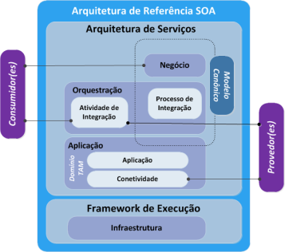
Princípios de Arquitetura Acoplamento, Composição e Reutilização
A Topologia da Arquitetura de Serviços, subdividida em 3 subcamadas funcionais (Negócio, Orquestração e Aplicação) foi definida para atender aos 3 princípios base da arquitetura que se deseja:
Baixo Acoplamento dos Serviços com Provedores e entre si, Facilitar a Composição e Reutilização de Serviços.
Princípios | Motivação
Os serviços deverão demonstrar baixo acoplamento com os provedores e entre si. | Limitar o número de fortes dependências com outros componentes da arquitetura corporativa.
Os serviços deverão demonstrar capacidades de reutilização. | Limitar a necessidade de alterações ou novas implementações de serviços aquando de novos contextos de utilização (novos consumidores, agregação de provedores).
Os serviços deverão demonstrar a capacidade de ser compostos, garantida através de padronização de protocolo de mensagem e/ou transporte. | Permitir que a arquitetura seja flexível às novas necessidades de negócio, através da implementação de novos serviços que são a composição dum conjunto de funcionalidades.

Slide 11

Princípios de Arquitetura Camada de Negócio
Na arquitetura, a Camada de Negócio é camada que expõe aos consumidores externos as funcionalidades e dados proporcionadas pela arquitetura duma forma padronizada através de serviços de negócios.
Os Serviços de Negócio, serão de facto, proxies para os serviços internos da arquitetura (serviços de aplicação e processos de integração), protegendo as camadas inferiores através de políticas de segurança e abstraindo a camada inferior do protocolo de transporte dos consumidores. Poderão também prover alguns serviços técnicos de integração (tais como alterações de modelo de dados ou protocolo de mensagem) mas que sejam definidos como padrão.

Slide 12
Princípios de Arquitetura Camada de Orquestração
A Camada de Orquestração (que é opcional) está responsável por efetuar orquestrações de serviços para atender uma funcionalidade solicitada de domínios aplicacionais diferentes ou provê serviços técnicos de integração (tais como alterações de modelo de dados ou protocolo de mensagem) que permite a consumidores ou provedores que não comuniquem nos padrões da arquitetura, de acederem a esta.
Os processos de integração são os componentes que implementam a orquestração de Serviços de Aplicação e as Atividades de Integração são os componentes que permite a ponte técnica para consumidores ou provedores que não suportam os padrões de comunicação definidos.

Slide 13
Princípios de Arquitetura Camada de Aplicação
Na Camada de Aplicação são expostas as funcionalidades de negócio (funcionais) e/ou técnicas das aplicações (no sentido TAM*) provedoras. É nos serviços desta camada que irá ser feito a adaptação tecnológica (protocolos e meios de comunicação) e de conteúdo (transformações da semântica e sintaxe das mensagens). Poderão também ser feitas orquestração de serviços, mas somente quando o contexto destas é o mesmo domínio aplicacional.
Os Serviços de Conetividade são os adaptadores entre as API das aplicações (provedores) e o modelo da arquitetura e os Serviços de Aplicação são responsáveis por orquestrar estes serviços e assim abstrair para as outras camadas uma funcionalidade do mesmo domínio aplicacional.
*TAM – Telecom Aplication Map, TMForum

Slide 14
Princípios de Arquitetura Discussão
Topologia!
Está claro para todos?
Discussão
5 Minutos

Slide 15
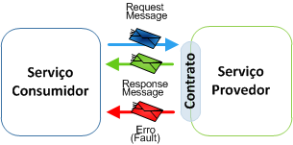
Princípios de Arquitetura Transparência
Princípio | Motivação
Todos os serviços deverão ter um contrato bem definido e padronizado e respeitar um modelo “contract-first”, i.e o contrato deverá ser definido antes da implementação do serviço. | Um contrato bem definido permite ao serviço e seus consumidores facilidade e transparência na interação e uma gestão mais efetiva.
Um Serviço disponibiliza uma determinada funcionalidade (ou informação) de um ou vários sistemas (ou aplicações).
É através dum Contrato (i.e. WSDL) bem definido que se comunica esta funcionalidade.
Este contrato deverá estar disponível o quanto antes num repositório para que se possa comunicar de forma transparente a disponibilidade de funcionalidades da arquitetura.

Slide 16
Princípios de Arquitetura Padronização
Princípio | Motivação
Todos os serviços de negócio tem de utilizar como padrão de mensagens as entidades de negócio baseadas no modelo canônico de dados da Oi. | Suporta o principio de reutilização e baixo acoplamento, pois o serviços não serão acoplados ao modelo do dados do consumidor ou provedor.
A utilização da arquitetura requer que todas a requisições tenham um id único , no contexto do sistema consumidor, (transaction ID) e gerado por este. As respostas a esta requisição irão fazer uso deste ID. O(s) serviços provedores terão a responsabilidade de fazer uso deste ID. | A utilização dum transation ID permite uma visibilidade fim-a-fim da transação de integração (consumidor-barramento-provedore(s)) faciliatando a operabilidade e gestão da solução de integração.
Todos os Serviços deverão fazer uso dos Serviços de Infraestrutura (serviços comuns técnicos providenciados pela Framework de Execução) | A utilização de serviços comuns técnicos para providenciar funcionalidades transversais a todos os serviços funcionais facilita o desenvolvimento, operação e governança dos componentes da arquitetura diminuindo e agilizando a implementação de novas soluções usando serviços

Slide 17
Princípios de Arquitetura Operabilidade, Disponibilidade, Segurança
Princípios | Motivação
Os serviços deverão demonstrar princípios ACID (Atomic, Consistent, Isolation, Durability) | Estas propriedades permite garantir que as transações dos serviços sejam confiáveis e que os dados estejam íntegros.
Os serviços deverão utilizar caching, quando possível e relevante (para dados que não são alterados regularmente) | A utilização de caching na arquitetura, previne que nem todas as requisições necessitem acesso ao provedor aumentando a escalabilidade e disponibilidade da arquitetura de serviços.
Os serviços provedores deverão demonstrar a capacidade de ser idempotentes, i.e. se uma requisição já foi processada pelo provedor, essa mesma requisição, em outro momento posterior, não deverá ser tida em conta) | Requeresse que os serviços provedores sejam idempotentes (válido para serviços que atualizem dados no sistema provedor) para permitir que se possa reprocessar requisições em segurança no barramento, sem causar problemas de sincronização de dados no provedor.
Dá-se preferência à implementação de segurança ao nível de transporte que ao nível de mensagem. | Implementar segurança ao nível de transporte onera menos a arquitetura de serviços em termos de recursos técnicos de infraestrutura.

Slide 18
Padrões & Políticas SOA

Slide 19
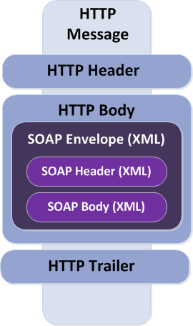
Padrões & Políticas SOA Padrões de Transporte
Os Protocolos Padrão (base) que irão ser suportados pela Arquitetura de Serviços são os seguintes:
SOAP over HTTP* | Mensagens SOAP sobre transporte HTTP
SOAP over JMS | Mensagens SOAP sobre transporte JMS
As seguintes especificações (standards) são suportadas:
Base WS-I Profiles
WSDL
SOAP
XML
HTTP, HTTPS, JMS
Reliable Secure Profile | v1.0
Basic Security Profile | v1.1
Basic Profile | v1.1, v1.2, v2.0
*Este é o protocolo “default” dos Serviços da Arquitetura.

Slide 20
Padrões & Políticas SOA Padrões de Comunicação
A Arquitetura de Serviços irá suportar diferentes padrões de comunicação, que estarão disponíveis tanto para os consumidores como para os provedores.
Síncrono
O consumidor fica à espera duma resposta do provedor, antes de recomeçar o fluxo de execução. Isto pode ser suportado com um “interface” síncrono ou assíncrono.
Assíncrono
O consumidor delega o controlo da execução ao provedor depois do envio da requisição. A resposta é iniciada pelo provedor com uma chamada ao consumidor quando a requisição termina.
Publish/Subscribe
O consumidor envia (publica) uma requisição a múltiplos provedores e subscreve-se para receber as múltiplas respostas.
Notes:
Versão 1.1 – Retirou-se o padrão Fire/Forget

Slide 21
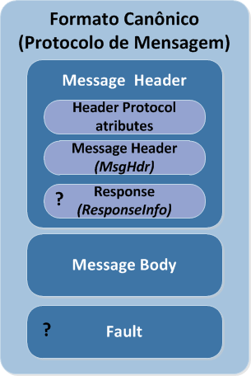
Padrões & Políticas SOA Padrão de Mensagem (Formato Canônico)
Todos os consumidores ou provedores de serviços que interagem com a Arquitetura deverão utilizar como formato da mensagem o padrão de Formato Canônico da Arquitetura (que irá depender do protocolo de mensagem utilizado, e.g. SOAP, XML, etc..). Foi também definido um formato interno à Arquitetura (semelhante ao formato externo).
Duas entidades foram definidas para as mensagens a serem recebidas ou enviadas pela Arquitetura, estas entidades irão ser definidas no Message Header das mensagens request e response dos serviços:
Message Header: Estrutura de metadados que representa o cabeçalho das mensagens, e que deverá estar presente em todas as mensagens recebidas e retornadas pelas operações dos serviços, tanto nas execuções síncronas das operações, quanto assíncronas.
Response: Estrutura de metadados que propaga o(s) código(s) de retorno (de sucesso ou erro) e informações associadas da framework a ser enviadas aos consumidores de serviço ou pelos provedores de serviços que interagem com a Arquitetura;

Slide 22
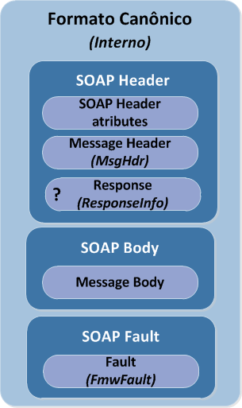
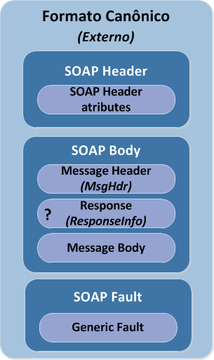
Padrões & Políticas SOA Padrão de Mensagem (Formato Canônico)
Existem algumas diferenças entre o formato interno e outro externo para a arquitetura.
Esta diferença deve-se a facilitar a comunicação com os sistemas legados, para lhes facilitar a implementação duma gestão de erros funcionais sem a utilização de SOAP faults e do SOAP Header.
Diferenças:
Internamente à Arquitetura, as estruturas Message Header e o Response são trafegadas no envelope do SOAP Header.
A estrutura de Fault, será só usado internamente pela arquitetura, para fazer uma gestão de erros de forma facilitada pelos componentes técnicos desta;

Slide 23
Padrões & Políticas SOA Padrão de Mensagem (Message Header)
Atributo | Definição | Descrição
TransactionId | ID da Transação | Identificador da transação de negócio do consumidor que iniciou esta requisição de serviço
CorrelationId | ID de Correlação | Identificador que permite correlacionar mensagens num contexto assíncrono.
BusinessKey | Chave de Negócio | Identificador funcional de negócio para a transação. Este Id servirá de suporte a identificar funcionalmente a transação (representam dados funcionais por serviço)
Credentials | Credenciais | Estrutura para armazenar as credências para os serviços
AppId | ID de Aplicação | Identificador de aplicação que enviou a requisição (i.e. consumiu o serviço)
AppToken | Token de Aplicação | Chave (hash) de identificação da aplicação
UserId | ID do utilizador | Identificador de usuário que pede acesso ao serviço.
UserToken | Token do Utilizador | Chave (hash) de identificação do utilizador
Timestamp | Data/Hora | Data e hora (HHmmssSSS) da criação desta requisição
LogKey | Chave de Log | Identificador de negócio para ser utilizado internamento na Framework para fazer uma rastreabilidade do serviço no logging e monitorização.
Parameters | Parâmetros | Dados técnicos ou funcionais específicos que podem ser usados como desejado pelo consumidor de serviços

Slide 24
Padrões & Políticas SOA Padrão de Mensagem (Response)
Atributo | Definição | Descrição
Type | Tipo de Retorno | Representa o tipo de Código de Retorno do Serviço da Framework (Sucesso, Erro, Warning, et...)
Code | Código do Retorno | Representa o Código de Retorno do Serviço da Framework
Description | Mensagem do Retorno | Representa a mensagem da framework associada ao Código de Retorno
Native Return[ ] |  | Lista de Códigos de Retorno das Diferentes API Provedoras
AppId | ID da Aplicação | Código ou sigla identificando a aplicação que retornou o código
Type | Tipo de Retorno | Representa o Tipo de Código de Retorno da API, se é um sucesso ou erro
Code | Código de Retorno da API | Código de Retorno retornado pela API da Aplicação
Description | Mensagem de Retorno | Mensagem associada ao código de retornado pela API da Aplicação
Detail | Detalhes extra da Mensagem | Detalhe da Mensagem associada ao código de retornado pela API da Aplicação

Slide 25
Padrões & Políticas SOA Padrão de Mensagem (Fault)
Atributo | Definição | Descrição
Type | Tipo de Retorno | Representa a tipificação do erro de framework ocorrido (erro de negócio ou técnico)
Code | Código do Retorno | Representa o código de erro de framework associada à falha ocorrida.
Description | Mensagem do Retorno | Representa a mensagem framework associada à falha ocorrida.
Handle | Tratamento do Erro | Representa o tipo de tratamento para este Erro.
APIError[ ] |  | Lista de Códigos de Erros das Diferentes API Provedoras
AppId | ID da Aplicação | Código ou sigla identificando a aplicação que retornou o erro
APIId | ID da API | Código da API da aplicação que retorno o Erro
Type | Tipo de Erro | Tipo do Erro da API
Code | Código de Erro | Código de Erro retornado pela API da Aplicação
Message | Mensagem de Erro | Mensagem associada ao erro retornado pela API da Aplicação
Detail | Detalhes | Detalhe da Mensagem associada ao erro retornado pela API da Aplicação
Fault | Exceção | Exceção base da falha enviada pela serviço provedor

Slide 26
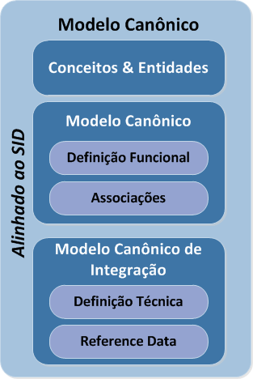
Padrões & Políticas SOA Padrão de Mensagem (Mensagem Canônica)
O Modelo Canônico de Integração representa uma padronização do conteúdo das mensagens (sintaxe e semântica) dos serviços pertencentes à Arquitetura de Serviços.
O modelo canônico corporativo servirá de vocabulário comum entre todos os sistemas e/ou aplicações que tenham de passar informação relevante através de integração.
Ele define a representação técnica das entidades (i.e. sintaxe – tipo, formato, tamanho, etc.. ) e identifica os atributos com valores fechados, que definimos como dados referência;
Todos os Serviços de Negócio expostos pelo Barramento irão utilizar como padrão de mensagens as entidades de negócio baseadas no Modelo Canônico de dados da Oi, que é o modelo lógico de informação corporativa.
*SID – Shared Information Model, TMForum

Slide 27
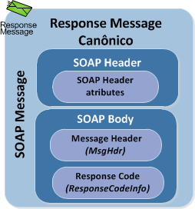
Padrões & Políticas SOA Padrão de Mensagem (Códigos Retorno)
Como referido, todas as mensagens resposta enviadas/recebidas pela Arquitetura terão uma estrutura padrão. O código de retorno dum serviço será tipificado da seguinte forma, sendo os erros classificados de Técnicos ou de Negócio.
Tipo | Definição | Descrição
S | Sucesso | Representa sucesso na execução da Requisição
T | Erro Técnico | Representa que houve um erro técnico no serviço/api. São erros que normalmente não são esperados e para os quais os consumidores de serviços não podem (facilmente) recuperar pois estão dependentes de outros resolver a causa raiz do problema.
N | Erro de Negócio | Representa que houve um erro funcional/negócio. Erro previsto pela lógica de negócio do serviço (i.e Cliente já existe, Cliente bloqueado, Cliente não existe). São erros esperados (i.e. podem ser definidos no contrato dos serviços) para os quais os consumidores podem normalmente recuperar.
A | Aviso | Representa que houve um aviso (e.g. requisição já processada), mas a requisição foi processada (com restrições).
Os códigos de retorno devolvidos pelos provedores devem ter uma semântica unívoca (um código = um significado transversal ao sistema e/ou aplicação).

Slide 28
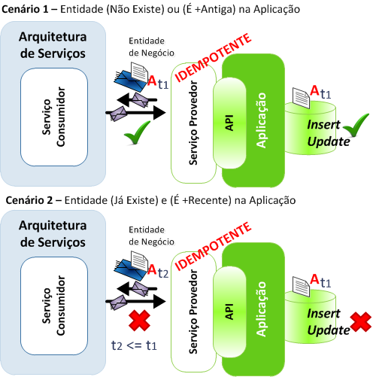
Padrões & Políticas SOA Padrão de Idempotência
Os serviços consumidores ou provedores deverão demonstrar a capacidade de ser idempotentes, i.e. se uma requisição já foi processada pelo provedor, essa mesma requisição, em outro momento posterior, não deverá ser tida em conta).
Este requisito é válido para serviços que atualizem dados no sistema consumidor ou provedor (caso estes sejam os slaves da informação).
Este requisito garante que a arquitetura possa reprocessar requisições caso haja um erro (ou em caso de reenvio erróneo pelo consumidor), sem por em causa a consistência dos dados nas aplicações provedores ou consumidoras.
Caso os serviços consumidor ou provedor encontrem esta situação a requisição deverá ser ignorada e um erro (ou warning) comunicado.
Notes:
Versão 1.1 – Highlight

Slide 29
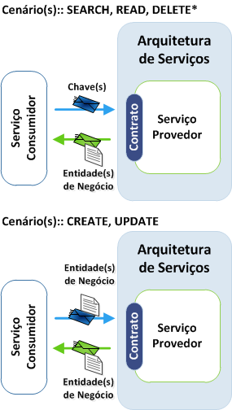
Padrões & Políticas SOA Padrão de Operação
Os Serviços de Negócio da Arquitetura irão comunicar mensagens canônicas utilizando o seguinte padrão de transmissão das entidades de negócio do modelo canônico por tipo de operação.
Cenário(s) de SEARCH, READ, DELETE*
O serviço consumidor irá enviar na mensagem de request uma ou mais chaves de entidades (e.g. idCliente, idServiço, etc..) e receberá da Arquitetura de Serviços uma ou mais Entidades de Negócio completa(s) na mensagem de response.
Cenário(s) de CREATE, UPDATE
O serviço consumidor irá enviar na mensagem de request uma ou mais Entidades de Negócio completa**(s) (e.g. Cliente, Ordem de Serviço, etc..) e receberá da Arquitetura de Serviços uma ou mais Entidades de Negócio completa(s) na mensagem de response.
*DELETE – Uma operação do tipo de DELETE não existe normalmente (aplica-se um delete lógico)
** “Completa” – Para as operações CU só alguns atributos são obrigatórios, mas o Retorno terá a visão do Master
Notes:
Versão 1.1 – Highlight

Slide 30
Padrões & Políticas SOA Política de Desenho de Serviços
A política de desenho de serviços são extremamente importantes numa Arquitetura de Serviços. O principio de desenho (e gestão) por contrato deverá ser seguida durante todo o ciclo de vida dos serviços. É através dum Contrato (i.e. WSDL) bem definido que se comunica a funcionalidade disponibilizada a um consumidor (3 S – Semântica, Sintaxe, SLA).
Um contrato de serviço deverá ter as seguintes 3 visões (3S) bem definidas:
Visão | Descrição/Questões a serem respondidas
Semântica | O que o serviço faz? O que significa cada atributo da mensagem, como se deve comportar em caso de erros, o que deve ser monitorado, etc..
Sintaxe | Documentos WSDL, XML Schemas, Regras de Validação, Detalhes do Transporte
SLA | Quando estará disponível? Disponibilidade %? Garante o processamento? Performance base (requisições/s), quando se espera que seja desativado/”deprecated”?

Slide 31
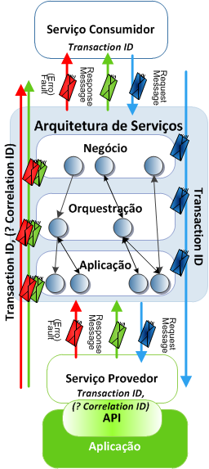
Padrões & Políticas SOA Política de Rastreabilidade Técnica (Uso do Transaction Id)
Todos os consumidores de serviços que interagem com a Arquitetura deverão gerar um ID único para cada requisição (Transaction ID). Este ID deverá ser único no contexto do consumidor. O(s) serviços provedores terão a responsabilidade de fazer uso deste ID para operacionalizar a solução de integração fim-a-fim.
O Transaction ID será o identificador único da transação de negócio do consumidor que iniciou esta requisição de serviço. Este permite identificar univocamente cada requisição (mensagem) recebida de um determinado consumidor. Trata-se de um identificador puramente técnico, sobre o qual não deve ser implementada lógica.
Caso a requisição seja feita utilizando um padrão de comunicação assincrono o serviço provedor deverá criar um novo Transaction ID na resposta à requisição e associar o transaction ID inicial ao valor do atributo Correlation ID da resposta.
Notes:
Versão 1.1 - Highlight

Slide 32
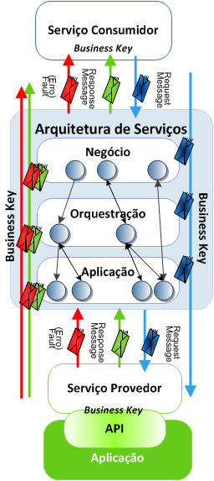
Padrões & Políticas SOA Política de Rastreabilidade Funcional (Uso do Business Key)
Todos os consumidores de serviços que interagem com a Arquitetura deverão utilizar uma Business Key (i.e. Chave de Negócio) na requisição aos serviços de negócio, que identifica a(s) entidade(s) de negócio(s) à qual esta requisição faz referência.
A Business Key será o identificador da entidade de negócio que transita pela arquitetura de serviços. Esta chave é um identificador funcional e correlaciona as diferentes transações independentes trocadas na Arquitetura.
Esta chave deverá estar presente, tanto nas requisições quanto nas respostas relacionadas, e deverá ser transitada entre o consumidor e o(s) provedores.
Esta chave será constituída por um ou vários identificadores presentes na(s) entidade(s) incluídas na requisição e deverá ser definida na fase de desenho do serviços.

Slide 33
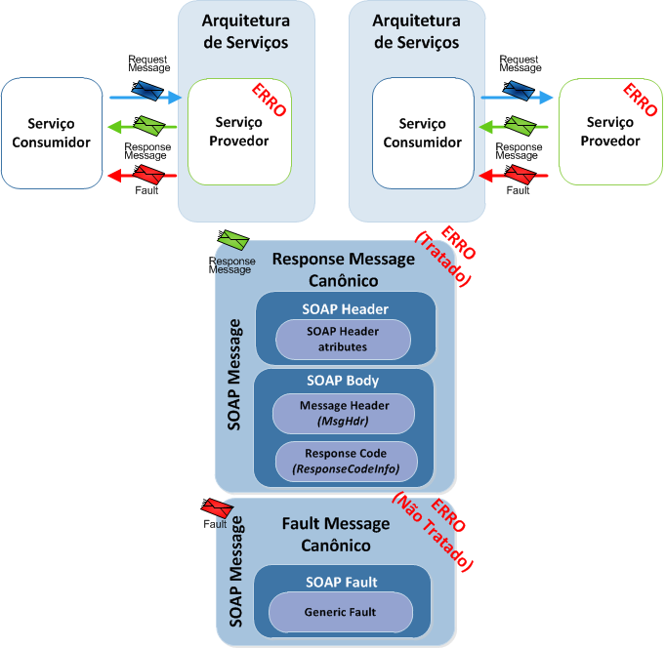
Padrões & Políticas SOA Política de Gestão de Erros
Todos os consumidores e provedores de serviços que interagem com a Arquitetura deverão gerir obrigatoriamente todos os erros enviados pela ou para a Arquitetura de Serviços.
Uma estrutura padronizada baseada em códigos de retorno (no Message Header da resposta) foi definida para facilitar a gestão de erros pelos consumidores e provedores.
Os erros enviados pelos provedores deverão ser finos o suficientes para que estratégias de reprossesamento, se necessário, possam ser definidas no Barramento.
Caso o erro seja enviado por um serviço orquestrado, fazendo uso de vários serviços provedores acedendo a várias API(s), o(s) erro(s) orginais vêm agregados na resposta.
Em casos excepcionais, uma SOAP Fault (em caso de utilização SOAP) poderá ser enviada ao consumidor (tal como, erros HTTP/JMS – Erros de Transporte) que também deverão ser convenientemente tratados pelos consumidores.
Notes:
Versão 1.1 - Highlight

Slide 34
Padrões & Políticas SOA Política de Gestão de Erros
A Arquitetura de Serviços irá suportar as seguintes estratégias para a gestão de erros que possam ocorrer no Barramento Corporativo.
Estratégia | Tipo | Descrição da Estratégia
Retentativa (Retry) | Prevenção | Baseado em informação de gestão associada a cada erro ou código de retorno da framework, a Arquitetura poderá reprocessar requisições automaticamente, permitindo assim recuperar situações de erro de forma rápida e automática sem qualquer intervenção humana
Envio ao consumidor (Rethrow) | Tratamento | Se o erro não puder ser reprocessado, este será reenviado para o consumidor, de forma padronizada e utilizando um modelo uniforme de códigos de erro, onde poderá ser tomada ações específicas para tratar o erro.
Compensação | Tratamento | Em casos especiais poderá ser necessário implementar uma estratégia de compensação para desfazer atividades já executadas em provedores através da execução de ações contrárias e na ordem reversa do que foi feito. (NOTA: O seu uso deverá validado pelo Comité de Governança SOA, tendo-se preferência a utilização de recursos transacionais)
Notes:
Versão 1.1 – Alteração da Nota na estratégia de Compensação.
Notas: Nenhuma outra estratégia de Tratamento de Erros é previsto no barramento (tal como republicação manual no barramento)

Slide 35
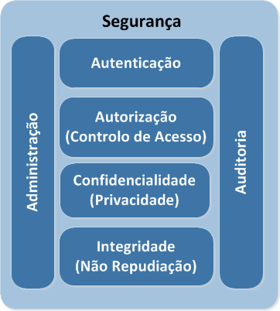
Padrões & Políticas SOA Política de Segurança
O conceito de segurança de integração não é muito diferente do de segurança da informação. Pode-se implementar na arquitetura, segurança a 2 níveis: Transporte e Mensagem. Como permissa base, todas os sistemas e/ou aplicações que são consumidores ou provedores de serviços na Arquitetura deverão implementar segurança a nível de transporte.
A seguintes funcionalidades de segurança deverão ser garantidas entre os sistemas/aplicações consumidoras ou provedores de serviços e a Arquitetura de Serviços :
Autenticação: Deverá ser feita autenticação dos servidores envolvidos nas transações através de SSL/TLS com certificados digitais;
Confidencialidade & Integridade: Deverá ser feita a encriptação das mensagens durante o transporte com SSL/TLS Encryption;
Auditoria: Deverá ser garantida pelos provedores de serviços, auditoria das mensagens de entrada e saída dos serviços (informação de toda a requisição/resposta – i.e Header e Body);
Notes:
Versão 1.1 - Highlight

Slide 36
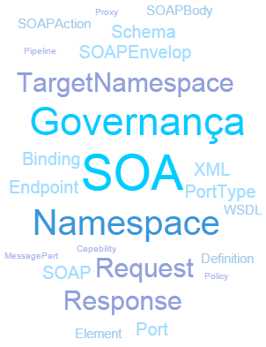
Padrões & Políticas SOA Política de Nomenclatura de Serviços - Diretrizes
A nomenclatura de serviços tem como objetivo padronizar, de acordo com a arquitetura de referência, todos os componentes que envolvem a construção/manutenção de serviços. Dada a diversidade de componentes algumas diretrizes são base e devem obrigatoriamente ser respeitadas.
Namespaces | Para todo e qualquer componente que necessite utilizar um namespace, o mesmo deve ter como prefixo o PREFIXO_BASE http://www.oi.net.br (i.e targetNamespace=“http://www.oi.net.br/....”)
WebService | O nome de todo e qualquer WebService deverá seguir o padrão CamelCase, com a primeira letra maiúscula sem caracteres especiais. (i.e. OrdemServico)
WSDL | O nome de todo e qualquer arquivo WSDL (Web Services Description Language) deve corresponder ao nome do WebService que ele define, seguido da extensão WSDL (i.e. OrdemServico.wsdl)
Definitions | O atributo name do elemento definitions presente nos arquivos WSDL deverá corresponder ao nome do WebService sendo especificado (i.e. dado o arquivo OrdemServico.wsdl o valor do atributo name deve ser igual a OrdemServico)
Caminho | O caminho onde os artefatos referentes ao serviço serão armazenados deverá seguir a estrutura definida no target namespace do serviço, desconsiderando o prefixo que representa a URL.
Versionamento | A versão dos XSDs deverá ser representada por um número inteiro absoluto, iniciado em 1. O namespace deverá ter o sufixo indicando a versão, no formato /vX, onde X corresponde ao número da versão do elemento definido.

Slide 37

Padrões & Políticas SOA Política de Nomenclatura de Serviços - Projeto
Dentro de um projeto de serviços (SOA/OSB), algumas regras determinam como devem ser organizados os artefatos referentes ao projeto.
Organização dos artefatos
WSDL | Os WSDLs deverão ser armazenados na pasta <caminho>/WSDL
XSD | Os XSDs deverão ser armazenados na pasta <caminho>/XSD
XQuery | Os XSDs deverão ser armazenados na pasta <caminho>/XQ
XSL | Os XSDs deverão ser armazenados na pasta <caminho>/XSL
BPEL | Os XSDs deverão ser armazenados na pasta <caminho>/BPEL

Slide 38
Padrões & Políticas SOA Política de Nomenclatura de Serviços – Camadas
De acordo com o citado anteriormente, todos os “targetNamespaces” deverão ter como prefixo a URL http://www.oi.net.br/, seguido da sigla da camada correspondente ao serviço conforme a seguir:
Camada | Regra
Negócio | O nome do serviço de negócio deverá ser o mesmo que o do serviço que ele expõe (Processo de Integração – PI – ou Serviço de Aplicação - SA). Todo serviço de negócio deve respeitar a seguinte regra para definição de seu nome: PREFIXO_BASE + “/NEG/SN/” + NOME_DO_SERVICO + “/v” + VERSAO_SERVICO, Onde NEG indica a camada e SN indica o tipo de componente (Serviço de Negócio). Exemplo: http://www.oi.net.br/NEG/SN/Cliente/v1
Aplicação | Na camada de aplicação deveram ser respeitados os domínios TAM na nomenclatura dos componentes seguindo a regra: Serviço de Aplicação: PREFIXO_BASE + “/APL/” + DOMINIO_TAM + “/SA/” + NOME_DO_SERVICO + “/v” + VERSAO_SERVICO, Onde APL indica a camada e SA indica o tipo de componente (Serviço de Aplicação) Exemplo: http://www.oi.net.br/APL/CLIE/SA/Cliente/v1 (CLIE – Sigla domínio TAM Cliente) Serviço de Conectividade: PREFIXO_BASE + “/APL/” + DOMINIO_TAM + “/SC/” + NOME_DO_SISTEMA + “/” + NOME_DA_API + “/v” + VERSAO_SERVICO, Onde APL indica a camada e SC indica o tipo de componente (Serviço de Conectividade) Exemplo: Exemplo: http://www.oi.net.br/APL/CLIE/SC/SIEBEL/CustomerAPI/v1 (CLIE – Sigla domínio TAM Cliente)

Slide 39
Padrões & Políticas SOA Política de Nomenclatura de Serviços – Camadas
Camada | Regra
Orquestração | Na camada de aplicação deveram ser respeitados os domínios TAM na nomenclatura dos componentes seguindo a regra: Processo de Integração: PREFIXO_BASE + “/EAI/PI/” + NOME_DO_SERVICO + “/v” + VERSAO_SERVICO, Onde EAI indica a camada e PI indica o tipo de componente (Processo de Integração) Exemplo: http://www.oi.net.br/EAI/PI/Cliente/v1 Atividade de Integração: PREFIXO_BASE + “/EAI/AI/” + NOME_DO_SISTEMA + “/” + NOME_DO_EVENTO+ “/v” + VERSAO_SERVICO, Onde EAI indica a camada e AI indica o tipo de componente (Atividade de Integração) Exemplo: Exemplo: http://www.oi.net.br/EAI/AI/SIEBEL/CreateCustomer/v1

Slide 40
Padrões & Políticas SOA Política de Nomenclatura de Serviços – Contratos (WSDL)
Comp. | Regra | Exemplo
definition | <?xml version="1.0" encoding="UTF-8" standalone="no"?> <wsdl:definitions name="NOME_SERVICO" targetNamespace="TARGET_NAMESPACE_SERVICO" xmlns:tns="TARGET_NAMESPACE_SERVICO" xmlns:soap="http://schemas.xmlsoap.org/wsdl/soap/" xmlns:wsdl="http://schemas.xmlsoap.org/wsdl/" xmlns:xsd="http://www.w3.org/2001/XMLSchema"> ... </wsdl:definitions> | <?xml version="1.0" encoding="UTF-8" standalone="no"?> <wsdl:definitions name="Cliente" targetNamespace="http://www.oi.net.br/NEG/SN/Cliente/v1" xmlns:tns="http://www.oi.net.br/NEG/SN/Cliente/v1" xmlns:soap="http://schemas.xmlsoap.org/wsdl/soap/" xmlns:wsdl="http://schemas.xmlsoap.org/wsdl/" xmlns:xsd="http://www.w3.org/2001/XMLSchema"> ... </wsdl:definitions>
types | <wsdl:types> <xsd:schema targetNamespace="TARGET_NAMESPACE_SERVICO"> ... </xsd:schema> </wsdl:types> | <wsdl:types> <xsd:schema targetNamespace="http://www.oi.net.br/NEG/SN/Cliente/v1"> ... </xsd:schema> </wsdl:types>
message | <wsdl:message name="NOME_OPERACAO + Request"> <wsdl:part element="tns:NOME_OPERACAO + Request" name="parameters" /> </wsdl:message> <wsdl:message name="NOME_OPERACAO + Response"> <wsdl:part element="tns:NOME_OPERACAO + Response" name="parameters" /> </wsdl:message> <wsdl:message name="fault"> <wsdl:part name="fault" element="tns:Fault" /> </wsdl:message> | <wsdl:message name="consultarClienteRequest"> <wsdl:part element="tns:ConsultarClienteRequest" name="parameters" /> </wsdl:message> <wsdl:message name="consultarClienteResponse"> <wsdl:part element="tns:ConsultarClienteResponse" name="parameters" /> </wsdl:message> <wsdl:message name="fault"> <wsdl:part name="fault" element="tns:Fault" /> </wsdl:message>

Slide 41
Padrões & Políticas SOA Política de Nomenclatura de Serviços – Contratos (WSDL)
Comp. | Regra | Exemplo
portType | <wsdl:portType name="NOME_SERVICO + PortType"> <wsdl:operation name="NOME_OPERACAO"> <wsdl:input message="tns: + NOME_OPERACAO + Request" name="NOME_OPERACAO + Request"></wsdl:input> <wsdl:output message="tns: + NOME_OPERACAO + Response" name="NOME_OPERACAO + Response"></wsdl:output> <wsdl:fault name="fault" message="tns:fault"></wsdl:fault> </wsdl:operation> </wsdl:portType> | <wsdl:portType name="ClientePortType"> <wsdl:operation name="consultarCliente"> <wsdl:input message="tns:consultarClienteRequest" name="consultarClienteRequest"></wsdl:input> <wsdl:output message="tns:consultarClienteResponse" name="consultarClienteResponse"></wsdl:output> <wsdl:fault name="errorInfo" message="tns:errorInfo"></wsdl:fault> </wsdl:operation> </wsdl:portType>

Slide 42
Padrões & Políticas SOA Política de Nomenclatura de Serviços – Contratos (WSDL)
Comp. | Regra | Exemplo
binding | <wsdl:binding name="NOME_SERVICO + Binding" type="tns:NOME_SERVICO + PortType"> <soap:binding style="document" transport="http://schemas.xmlsoap.org/soap/http" /> <wsdl:operation name="NOME_OPERACAO"> <soap:operation soapAction="TARGET_NAMESPACE_SERVICO + NOME_SERVICO + . + NOME_OPERACAO" /> <wsdl:input name="NOME_OPERACAO + Request"> <soap:body use="literal" /> </wsdl:input> <wsdl:output name="NOME_OPERACAO + Response"> <soap:body use="literal" /> </wsdl:output> <wsdl:fault name="fault"> <soap:fault use="literal" name="fault" /> </wsdl:fault> </wsdl:operation> </wsdl:binding> | <wsdl:binding name="ClienteBinding" type="tns:ClientePortType"> <soap:binding style="document" transport="http://schemas.xmlsoap.org/soap/http" /> <wsdl:operation name="consultarCliente"> <soap:operation soapAction="http://www.oi.net.br/NEG/SN/Cliente/v1/Cliente.consultarCliente" /> <wsdl:input name="consultarClienteRequest"> <soap:body use="literal" /> </wsdl:input> <wsdl:output name="consultarClienteResponse"> <soap:body use="literal" /> </wsdl:output> <wsdl:fault name="fault"> <soap:fault use="literal" name="fault" /> </wsdl:fault> </wsdl:operation> </wsdl:binding>
service | <wsdl:service name="NOME_SERVICO"> <wsdl:port binding="tns:NOME_SERVICO + Binding" name="NOME_SERVICO + Port"> <soap:address location="TARGET_NAMESPACE_SERVICO" /> </wsdl:port> </wsdl:service> | <wsdl:service name="Cliente"> <wsdl:port binding="tns:ClienteBinding" name="ClientePort"> <soap:address location="http://www.oi.net.br/NEG/SN/Cliente/v1" /> </wsdl:port> </wsdl:service>

Slide 43
Padrões & Políticas SOA Política de Versionamento de Serviços
Como mencionamos anteriormente, um contrato de serviço irá definir os benefícios (funcionalidades e/ou dados disponibilizados) e as obrigações (mensagens, protocolos, SLA) entre 2 entidades: o consumidor e provedor do serviço. Cada vez que este contrato é alterado ambas deverão estar claras de quais foram as mudanças. Por isso na Arquitetura de Serviços iremos seguir a seguinte estratégia de versionamento:
Tipo | # (e.g.) | Descrição
Major | X.0.0 (1.0.0) | Mudança de contrato que quebra “backward compatibility”. Impacto no consumidor.
Minor | x.X.0 (1.1.0) | Mudança que é “backward compatible”, não afeta o consumidor.
Revision | x.x.X (1.1.1) | Contrato não muda, normalmente usado quando implementação alterada internamente para melhoria.
Nota: Só versões Major irão requer a alteração do end-point do serviço, i.e. só o # Major será incluído no contrato (WSDL, XSD). As outras alterações só iram ser refletidas em documentação associada e no repositório.

Slide 44
Implementações de Referência

Slide 45
Implementações de Referência Guia para a implementação da Arquitetura de Serviços
Foram definidas, para exemplificar a utilização da Arquitetura de Serviços e Framework de Execução, diversas Implementações de Referência (não exaustivo).
Estas tem como objetivo guiar na identificação, design e implementação dos serviços na nova Arquitetura e servir de base para os templates de desenvolvimento.
Implementações de Referência
Simples (Guia para utilização das camadas da Arquitetura )
Orquestração de Serviços de Conetividade (Stateless)
Orquestração de Serviços de Conetividade (Stateful)
Orquestração de Serviços de Aplicação (Stateful), uso dum Processo de Integração
Serviços Assíncronos (stateful com JMS)

Slide 46
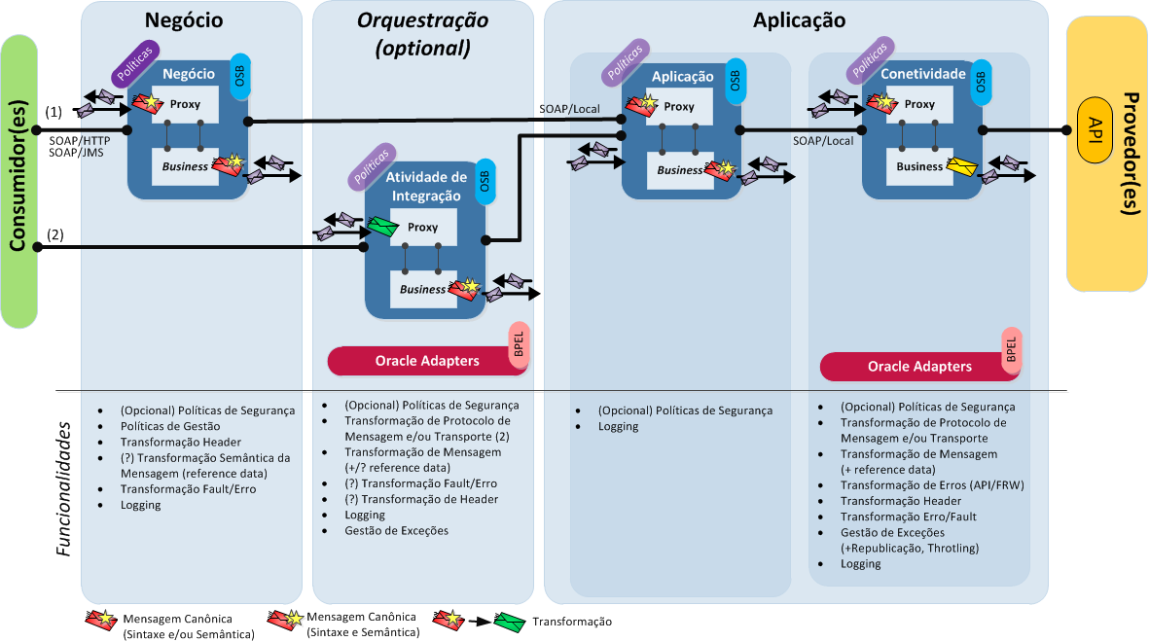
Implementações de Referência Simples

Slide 47
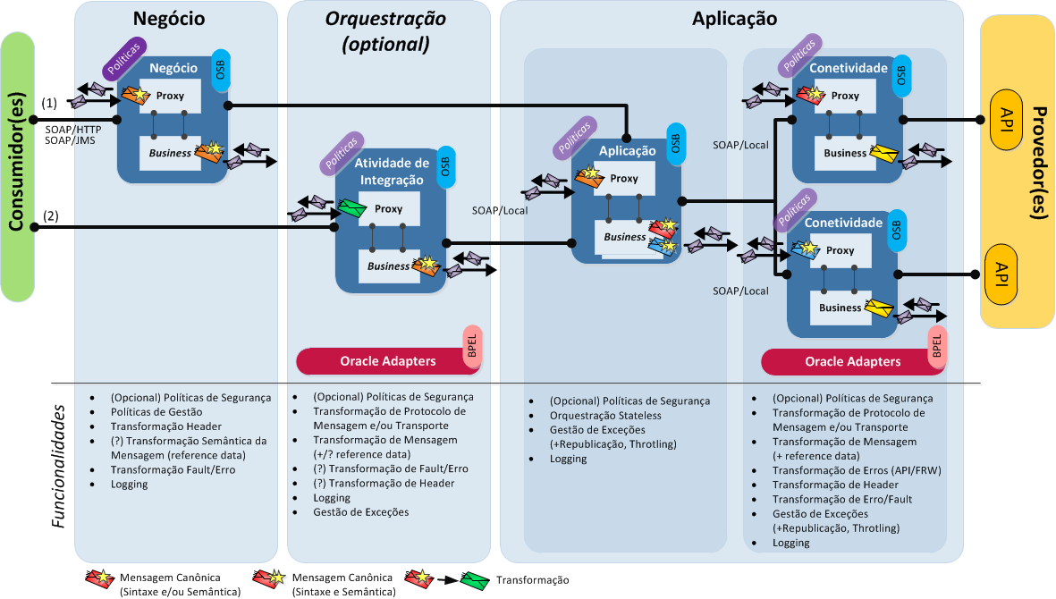
Implementações de Referência Orquestração de Serviços de Conetividade (stateless)

Slide 48
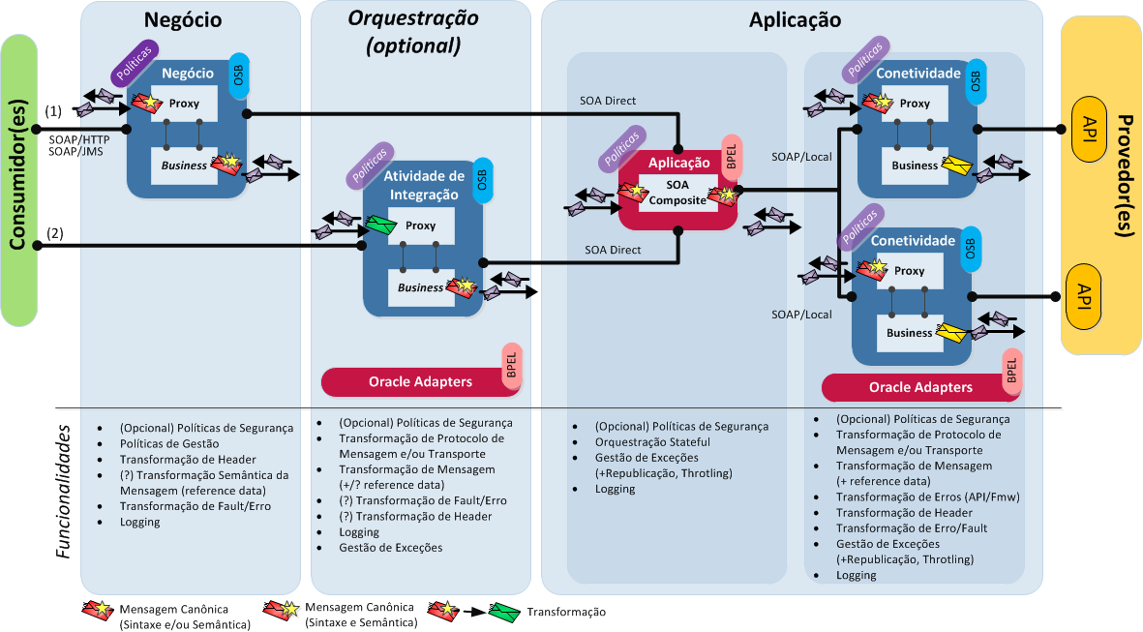
Implementações de Referência Orquestração de Serviços de Conetividade (stateful)

Slide 49
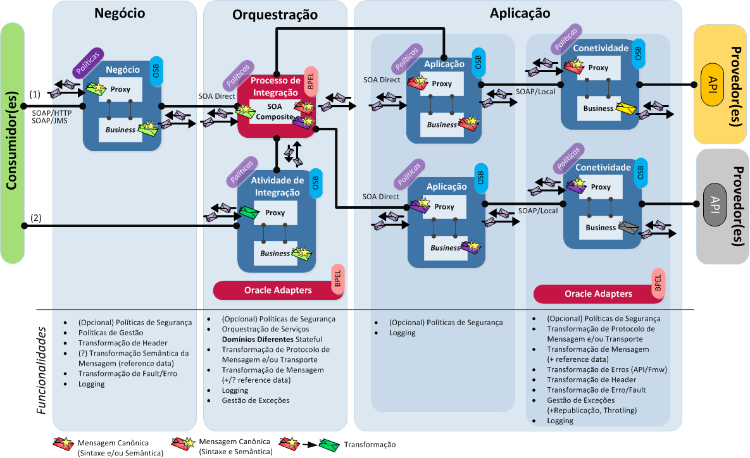
Implementações de Referência Orquestração de Serviços de Aplicação (stateful)

Slide 50
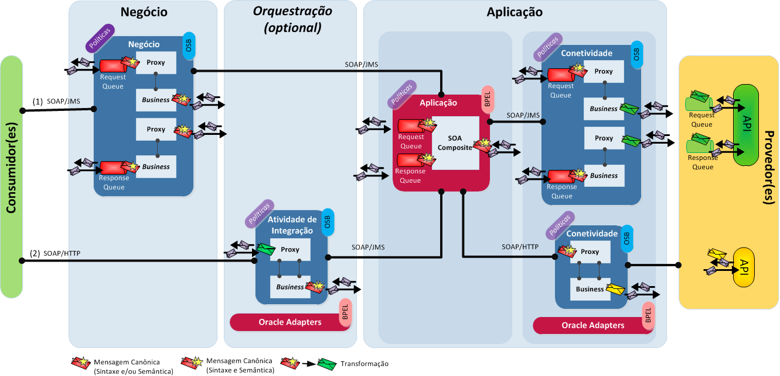
Implementações de Referência Serviços Assíncronos (stateful com JMS)

Slide 51
Casos de Uso

Slide 52
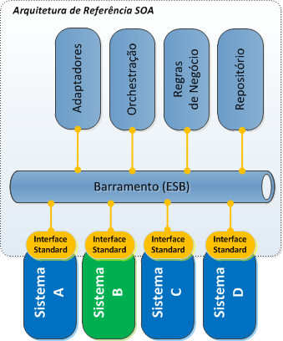
Casos de Uso Exemplificando a utilização da Arquitetura de Serviços
Como temos visto a Arquitetura de Referência SOA da Oi provê então inúmeras capacidades de integração, tanto duma forma padronizada (Arquitetura de Serviços), que facilite a reutilização, quanto através de outros componentes técnicos que facilitam a integração de sistemas e/ou aplicações.
Queremos também exemplificar casos de uso, tanto utilizando a padronização definida pela Arquitetura de Serviços, como utilizando outras formas híbridas, que facilitem a integração entre sistemas da OI.
Para cada caso de uso fazemos uma avaliação empírica da qualidade de cada caso de uso, tanto para desenvolvimento (flexibilidade, custo, reutilização) tanto para arquitetura (boas práticas).

Slide 53
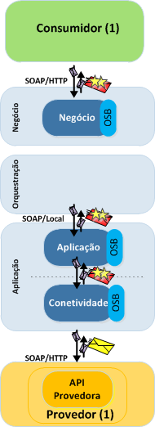
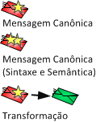
Casos de Uso (UC 001) Serviço Simples Padrão
DEV

ARQ

Descrição do Caso
Detalhes | Serviço com uma só entidade (masterizada em 1 só sistema) e que provê uma funcionalidade simples (e.g. SCRUD). Esta entidade deverá ser reutilizada.
Consumidor(es) | O consumidor respeita os Padrões da Arquitetura e consome uma mensagem canônica (SS - sintaxe e semântica) utilizando o transporte padrão default (SOAP/HTTP)
Provedor(es) | Provedor tem uma só API (não padronizada) para expor funcionalidade/entidade.
Comunicação | O consumidor deseja uma comunicação Síncrona
Implementação
Negócio | Serviço padrão, no transporte “default”
Orquestração
Aplicação | Um serviço de Aplicação e um Serviço de Conetividade (Provedor expõe própria API)

Slide 54
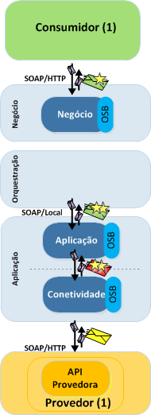

Casos de Uso (UC 002) Consumidor Padrão sem Reference Data Canônico
DEV

ARQ

Descrição do Caso
Detalhes | Um novo Consumidor deseja consumir de forma síncrono Serviço Simples Padrão já existente (reutilização) mas não pode/deseja enviar dados de referência canônico
Consumidor(es) | O consumidor respeita os Padrões da Arquitetura e consome uma mensagem canônica (só sintaxe) utilizando o transporte padrão default (SOAP/HTTP)
Provedor(es) | Provedor tem uma só API (não padronizada) para expor funcionalidade/entidade.
Comunicação | O consumidor deseja uma comunicação Síncrona
Implementação
Negócio | Serviço padrão (transformação automática para semântica canônico), no transporte “default”
Orquestração
Aplicação | Um serviço de Aplicação e um Serviço de Conetividade (Provedor expõe própria API)
UC 001

Slide 55
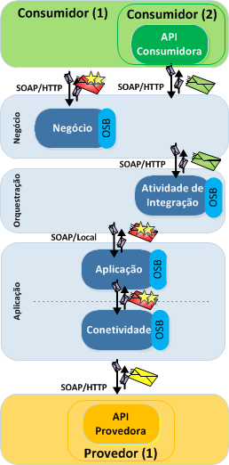
Casos de Uso (UC 003) Consumidor Não Padrão Síncrono
DEV

ARQ

Descrição do Caso
Detalhes | Um novo Consumidor deseja consumir de forma síncrono mas não padronizada um Serviço Simples Padrão já existente (reutilização)
Consumidor(es) | Um novo consumidor (2) que não respeita os Padrões da Arquitetura e deseja consumir a mensagem no seu formato utilizando o transporte padrão (SOAP/HTTP)
Provedor(es) | Provedor tem uma só API (não padronizada) para expor funcionalidade/entidade.
Comunicação | Os consumidores desejam uma comunicação síncrona
Implementação
Negócio | Serviço padrão, com transporte “default”
Orquestração | Um serviço Atividade de Integração, para converter mensagem do consumidor (não padrão)
Aplicação | Um serviço de Aplicação e um Serviço de Conetividade (Provedor expõe própria API)
UC 001
UC 001

Slide 56
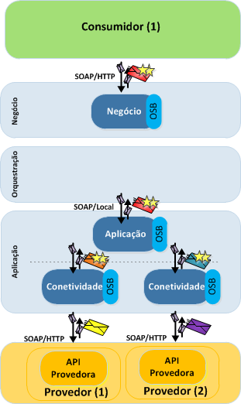
Casos de Uso (UC 004) Serviço App Composto Padrão
DEV

ARQ

Descrição do Caso
Detalhes | Expor uma funcionalidade/entidade gerida por 2 sistemas provedores através duma orquestração stateless. Este serviço deverá ser reutilizada.
Consumidor(es) | Um Consumidor que respeita os Padrões da Arquitetura e consome uma mensagem canônica (SS) utilizando os transportes padrão (SOAP/HTTP)
Provedor(es) | 2 Provedores com APIs (não padronizadas) para expor funcionalidade/entidade.
Comunicação | O consumidor deseja uma comunicação síncrona
Implementação
Negócio | Serviço padrão, com transporte “default”
Orquestração
Aplicação | Um serviço de Aplicação e 2 Serviços de Conetividade (2 Provedores expõem própria API)

Slide 57
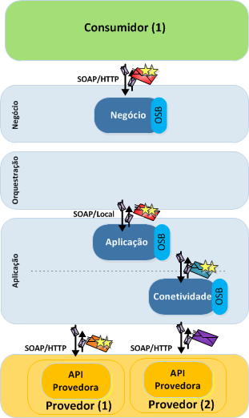
Casos de Uso (UC 005) Serviço App Composto c/ Provedor Padrão
DEV

ARQ

Descrição do Caso
Detalhes | Expor uma funcionalidade/entidade gerida por 2 sistemas provedores, um dos quais já tem a API padronizada usando mensagens canônicas. Este serviço deverá ser reutilizado.
Consumidor(es) | 1 Consumidor que respeita os Padrões da Arquitetura e consome uma mensagem canônica (SS) utilizando os transportes padrão (SOAP/HTTP)
Provedor(es) | 2 Provedores ( 1 com serviço padronizado, outro sem API padronizada) para expor funcionalidade/entidade.
Comunicação | O consumidor deseja uma comunicação Síncrona
Implementação
Negócio | Serviço padrão, com transporte “default”
Orquestração
Aplicação | Um serviço de Aplicação e 1 Serviço de Conetividade (1 dos provedores expõem própria API)

Slide 58
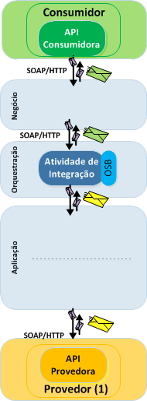
Casos de Uso (UC 006) Integração P2P Simples
DEV

ARQ

Descrição do Caso
Detalhes | Deseja-se integrar 2 sistemas de forma ponto a ponto pois este serviço de integração tem uma funcionalidade simples que não será reutilizável.
Consumidor | O Consumidor quer comunicar diretamente com o provedor, desejando somente utilizar as capacidades de integração . Transformação de protocolo e/ou mensagem.
Provedor | Provedor tem uma só API (não padronizada) para expor funcionalidade/entidade.
Comunicação | O consumidor deseja uma comunicação Síncrona
Implementação
Negócio
Orquestração | 1 Serviço “Atividade de Integração”
Aplicação

Slide 59
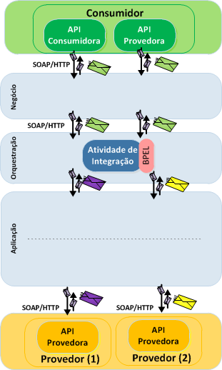
Casos de Uso (UC 007) Integração P2P Complexa Stateful
DEV

ARQ

Descrição do Caso
Detalhes | Deseja-se integrar 3+ sistemas de forma ponto a ponto. Este Serviço de integração tem uma funcionalidade complexa com manutenção de estado (stateful) que não será reutilizável.
Consumidor | O Consumidor quer comunicar com vários provedores, desejando somente utilizar as capacidades de integração. Transformação de protocolo e/ou mensagem e Orquestração.
Provedor(es) | 2 Provedores com APIs (não padronizadas) para expor funcionalidade/entidade.
Comunicação | O consumidor deseja uma comunicação assíncrona, mas provedores Síncronos.
Implementação
Negócio
Orquestração | 1 Serviço “Atividade de Integração”
Aplicação

Slide 60
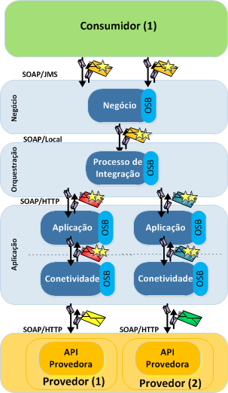
Casos de Uso (UC 008) Orquestração Stateless de 2 Serviços App
DEV

ARQ

Descrição do Caso
Detalhes | Serviço Composto que orquestra sem manter estado 2 serviços simples em domínios aplicacionais diferentes (Estes serviços já foram implementados anteriormente). Este novo serviço será reutilizável.
Consumidor | Consumidor respeita os Padrões da Arquitetura e consome mensagem canônica (só sintaxe) utilizando os transportes padrão (SOAP/JMS)
Provedor(es) | 1 Provedor de cada domínio com APIs (não padronizadas) para expor funcionalidade composta.
Comunicação | O consumidor deseja uma comunicação assíncrona, mas provedores Síncronos.
Implementação
Negócio | Serviço padrão, com transporte SOAP/JMS, “não default” e assíncrono
Orquestração | 1 Nova Composição de Serviços Aplicacionais
Aplicação | 2 Serviços de Aplicação e 2 Serviços de Conetividade (Provedores expõe própria API)
UC 001
UC 001
UC 001

Slide 61
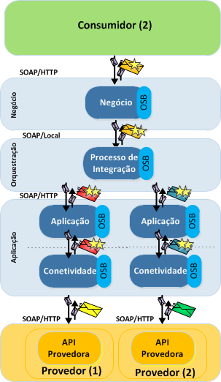
Casos de Uso (UC 009) Reutilizar Serviço Composto com novo Consumidor
DEV

ARQ

Descrição do Caso
Detalhes | Reutilizar serviço composto que orquestra 2 serviços simples em domínios aplicacionais diferentes. Um novo consumidor deseja consumir mesma funcionalidade mas em outro protocolo de transporte.
Consumidor | Novo Consumidor quer consumir um serviço já implementado, mas de forma síncrona e com protocolo default (SOAP/HTTP)
Provedor(es) | 1 Provedor de cada domínio com APIs (não padronizadas) para expor funcionalidade composta.
Comunicação | O consumidor deseja uma comunicação síncrono
Implementação
Negócio | Serviço padrão, com transporte SOAP/HTTP, “default” e síncrono
Orquestração | 1 Composição de Serviços Aplicacionais
Aplicação | 2 Serviços de Aplicação e 2 Serviços de Conetividade (Provedores expõe própria API)
UC 008
UC 008
UC 008

Slide 62
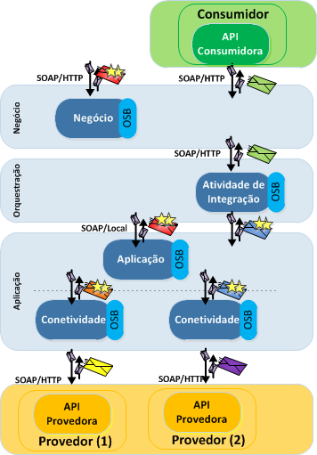
Casos de Uso (UC 010) Integração P2P reutilizando Serviços
DEV

ARQ

Descrição do Caso
Detalhes | Deseja-se integrar 2 sistemas de forma ponto a ponto, mas a API do provedor já está padronizada e disponível na Arq. de Serviços. De forma a facilitar a integração decide-se de reutilizar o Serviço de Conetividade já existente. Este Serviço de integração tem uma funcionalidade simples que não será reutilizável.
Consumidor | O Consumidor quer comunicar diretamente com o provedor, desejando somente utilizar as capacidades de integração . Transformação de protocolo e/ou mensagem.
Provedor | Provedor tem uma API que já foi padronizada para prover funcionalidade para outro serviço.
Comunicação | O consumidor deseja uma comunicação Síncrona
Implementação
Negócio
Orquestração | 1 Serviço “Atividade de Integração”
Aplicação | Reutilizar o Serviço de Conetividade já existente.
UC 004

Slide 63
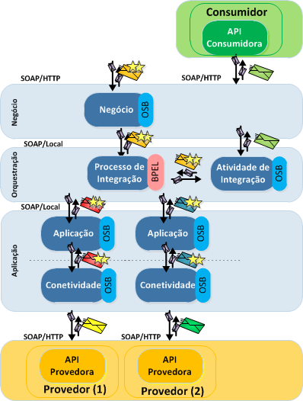
Casos de Uso (UC 011) Orquestração Stateful de 2 Serviços App
DEV

ARQ

Descrição do Caso
Detalhes | Serviço Composto que orquestra 2 serviços simples, mantendo o estado, em domínios aplicacionais diferentes (Estes serviços já foram implementados anteriormente). Este novo serviço será reutilizável.
Consumidor | Consumidor não respeita os Padrões da Arquitetura (quer mensagem própria), mas utiliza SOAP/HTTP
Provedor(es) | 1 Provedor de cada domínio com APIs (não padronizadas) para expor funcionalidade composta.
Comunicação | O consumidor deseja uma comunicação síncrona
Implementação
Negócio | Serviço padrão, com transporte SOAP/HTTP default
Orquestração | 1 Nova Composição de Serviços Aplicacionais, mas como consumidor deseja mensagem própria constrói-se uma Atividade de Integração
Aplicação | 2 Serviços de Aplicação e 2 Serviços de Conetividade (Provedores expõe própria API)
UC 001
UC 001
UC 001
UC 001

Slide 64
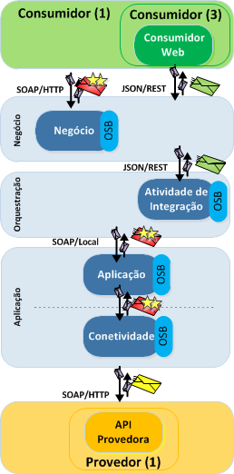
Casos de Uso (UC 012) Consumidor Web Não Padrão Síncrono
DEV

ARQ

Descrição do Caso
Detalhes | Um novo Consumidor (Aplicação Web) deseja consumir de forma síncrono mas não padronizada um Serviço Simples Padrão já existente (reutilização)
Consumidor(es) | Um novo consumidor (3) que não respeita os Padrões da Arquitetura deseja consumir o serviço utilizando uma mensagem no formato JSON e utilizando REST (REST/JSON)
Provedor(es) | Provedor tem uma só API (não padronizada) para expor funcionalidade/entidade.
Comunicação | Os consumidores desejam uma comunicação síncrona
Implementação
Negócio | Serviço padrão, com transporte “default”
Orquestração | Um serviço Atividade de Integração, para converter mensagem do consumidor (não padrão)
Aplicação | Um serviço de Aplicação e um Serviço de Conetividade (Provedor expõe própria API)
UC 001
UC 001

Slide 65
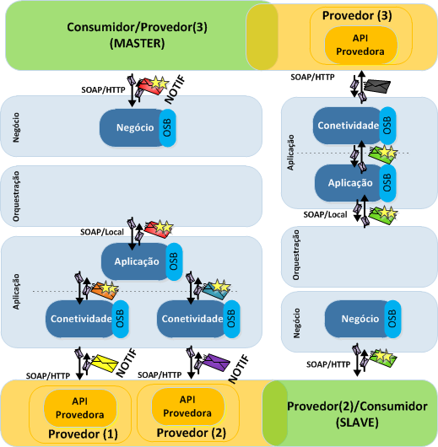
Casos de Uso (UC 013) Replicação Master/Slave utilizando Notificação
DEV

ARQ

Descrição do Caso
Detalhes | Deseja-se implementar uma nova replicação de uma entidade para vários Slaves. Usa-se para isso uma estratégia de Notificação/Consumo, para os quais os Slaves recebem uma notificação indicando que a entidade foi alterada e pode ser re-consumida.
Consumidor e Provedor (Master) | Um consumidor publica uma notificação genérica indicando que uma entidade/chave foi alterada. Utiliza para isso um serviço síncrono no barramento. O Master já disponibiliza um serviço de consulta para esta entidade (reutilização).
Provedor(es) e Consumidor(es) (Slaves) | Provedores já tem uma API genérica (não padronizada) para receber notificações de alterações de entidades.
Comunicação | Os consumidores/provedores desejam uma comunicação síncrona
Implementação
Negócio
Orquestração
Aplicação

Slide 66
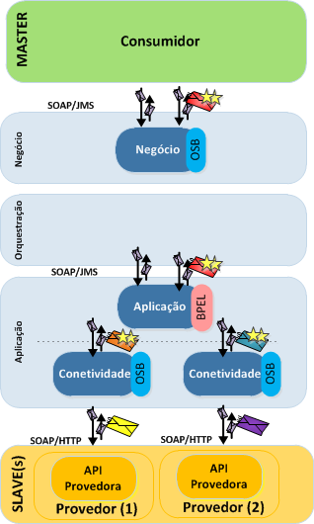
Casos de Uso (UC 014) Replicação Master/Slave utilizando Publicação
DEV

ARQ

Descrição do Caso
Detalhes | Deseja-se implementar uma nova replicação de uma entidade para vários Slaves. Usa-se para isso uma estratégia de Publicação, para os quais os Slaves recebem uma nova entidade quando esta fora alterada.
Consumidor (Master) | Um consumidor publica num serviço a entidade alterada. Utiliza para isso um serviço assíncrono no barramento. O Master deverá implementar novas APIs para cada entidade que deseja replicar.
Provedor(es) (Slaves) | Provedores criam/reutilizam APIs (não padronizada) para receber estas alterações de entidade.
Comunicação | Os consumidores deseja uma comunicação assíncrona, mas os provedores síncrona
Implementação
Negócio | Serviço padrão, com transporte SOAP/JMS
Orquestração
Aplicação | Um serviço de Aplicação para Orquestração e N Serviços de Conetividade (1 para cada par Provedor/Entidade)

Slide 67
Padrões & Políticas SOA Q&A
Questões?
Q&A
15 Minutos

Slide 68
